Slide 1
« Наши успехи за 1-е полугодие»
Старшая группа №9
Презентацию подготовили воспитатели: Полушкина Г.Г
Ботвинова Э.Ю.

Slide 2
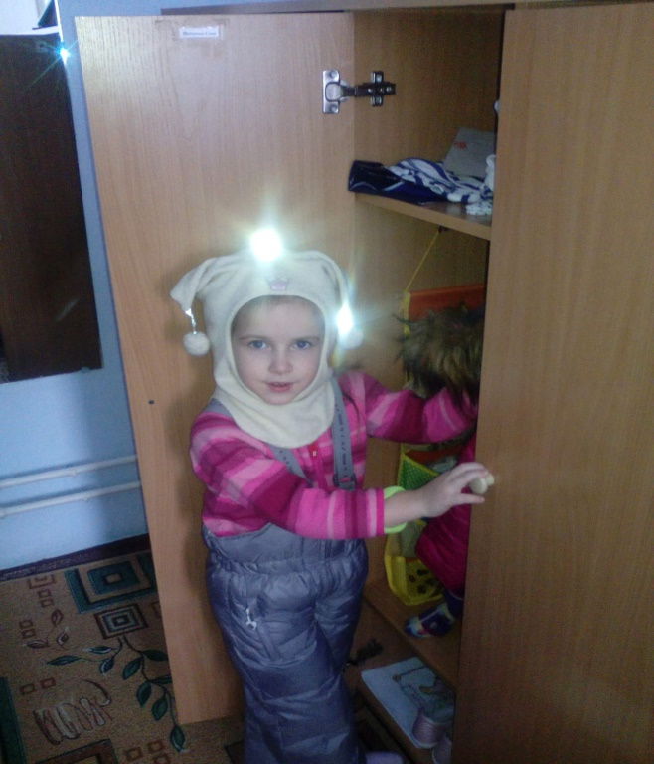
Образовательная область «ЗДОРОВЬЕ»
Ребенок умеет быстро, аккуратно одеваться и раздеваться,
соблюдает порядок в своем шкафу.
Готов выполнить инструкции взрослого в обстоятельствах,
угрожающих здоровью

Slide 3
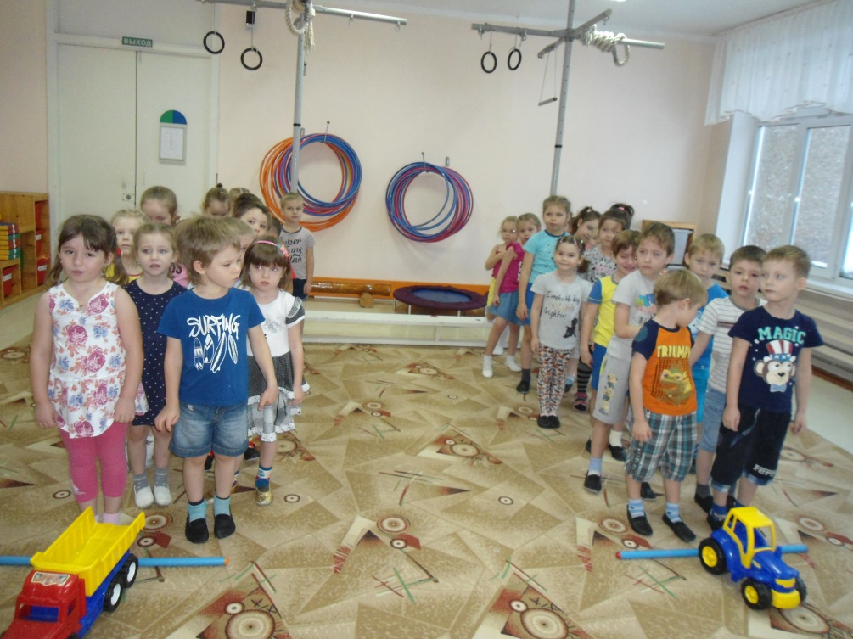
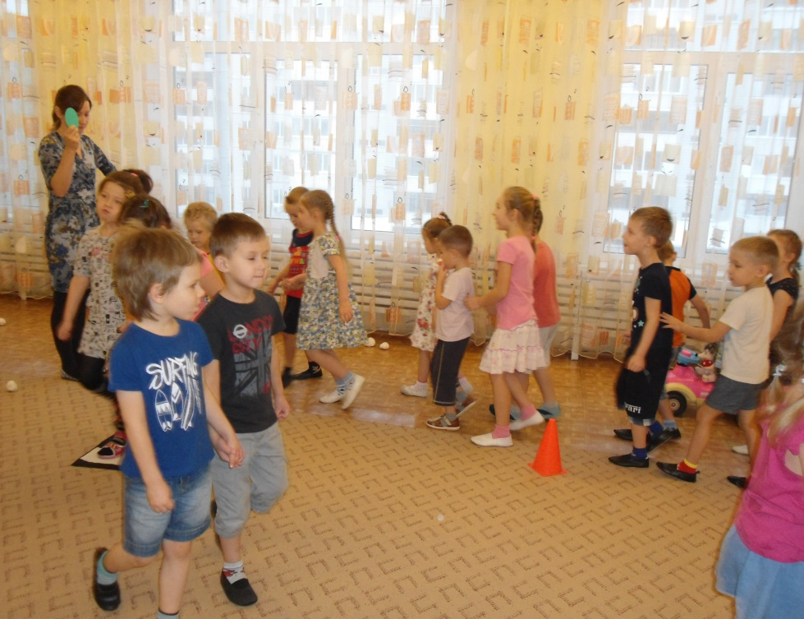
Образовательная область «БЕЗОПАСНОСТЬ»
Ребенок затрудняется в определении места перехода улицы,
но знает сигналы светофора, проявляет интерес к изучению правил дорожного движения.

Slide 4
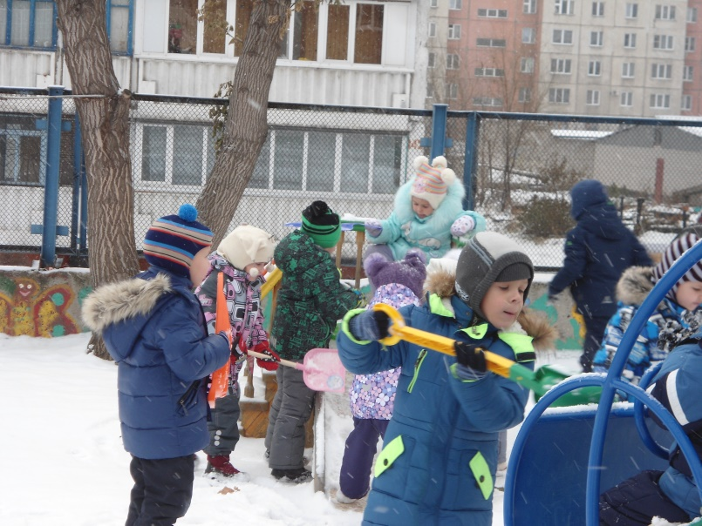
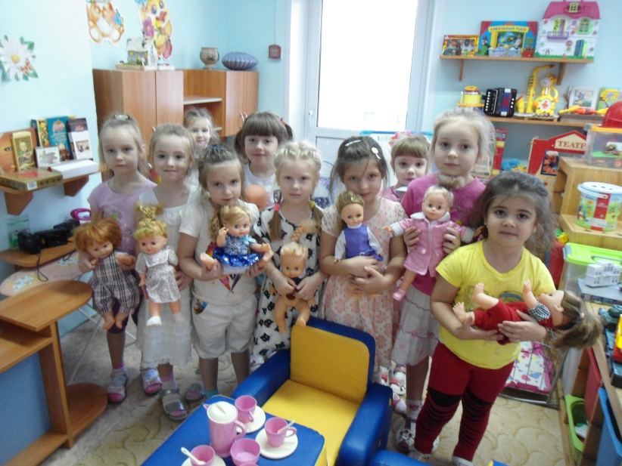
Образовательная область «ТРУД»
Ярко выражен познавательный интерес к труду взрослых, к технике,
интересуются, кем работают близкие им люди, чем они заняты на работе,
охотно отражают полученные представления в сюжетно-ролевых играх.
Различает разные профессии по существенным признакам.

Slide 5
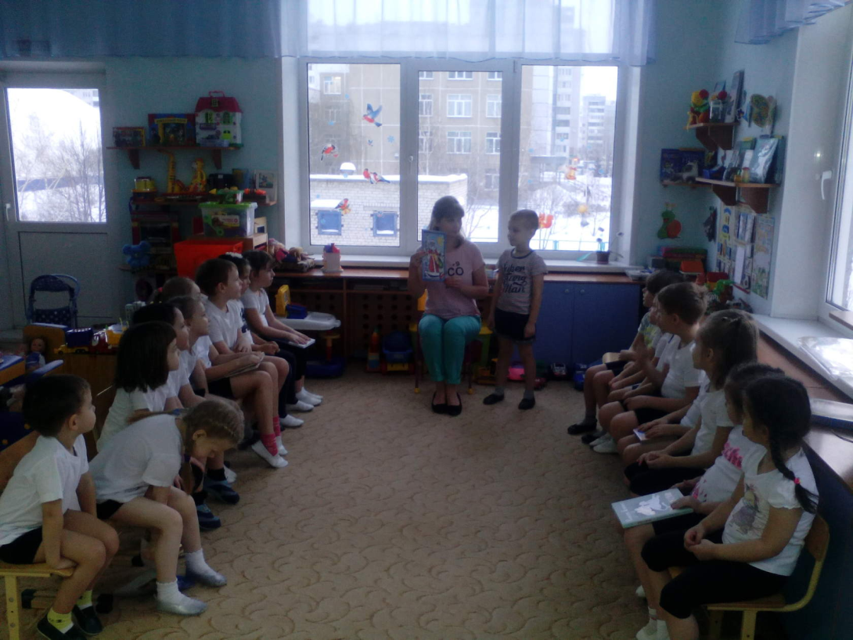
Образовательная область «Чтение художественной литературы»
Слушают чтение или рассказывание, рассматривают иллюстрации.
Называют любимые сказки.
С помощью воспитателя инсценируют небольшие отрывки из народных сказок.
С помощью наводящих вопросов воспитателя, рассказывают
содержание произведения с опорой на рисунки из книги.

Slide 6
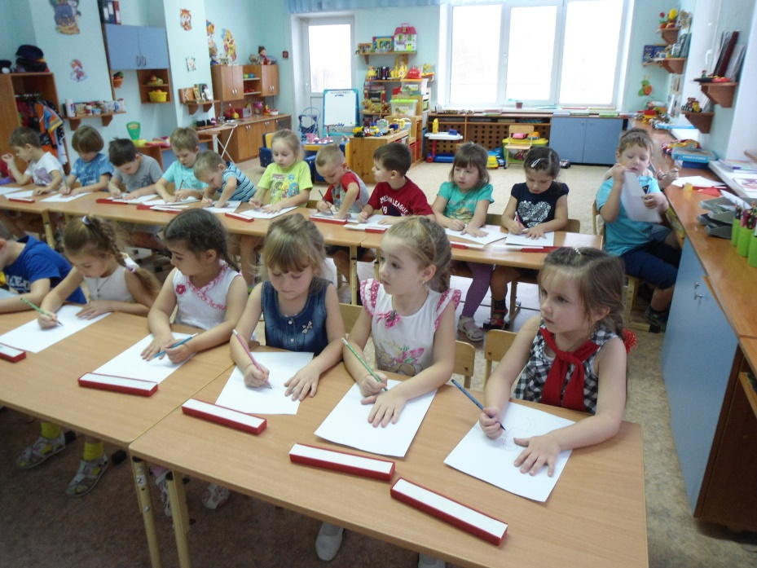
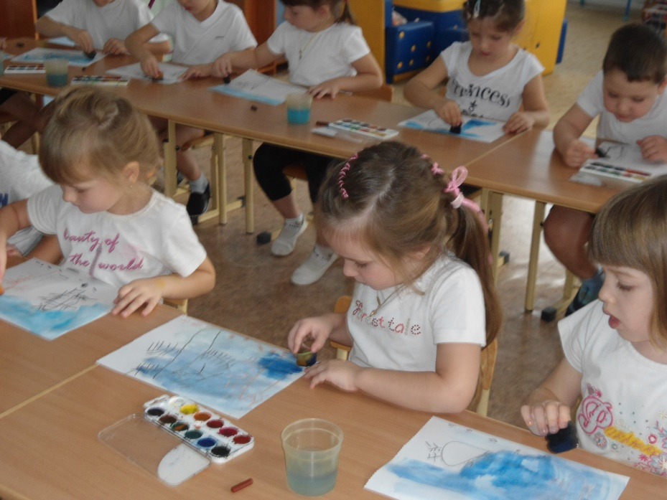
Образовательная область «Художественное творчество »
Изображают предметы путём создания отчётливых форм, подбора цвета,
аккуратного закрашивания, использования разных материалов.
Создают сюжетные композиции на темы окружающей жизни и литературных
произведений. Владеют изобразительными умениями,
применяют их в совместной со взрослыми и самостоятельной деятельности.

Slide 7
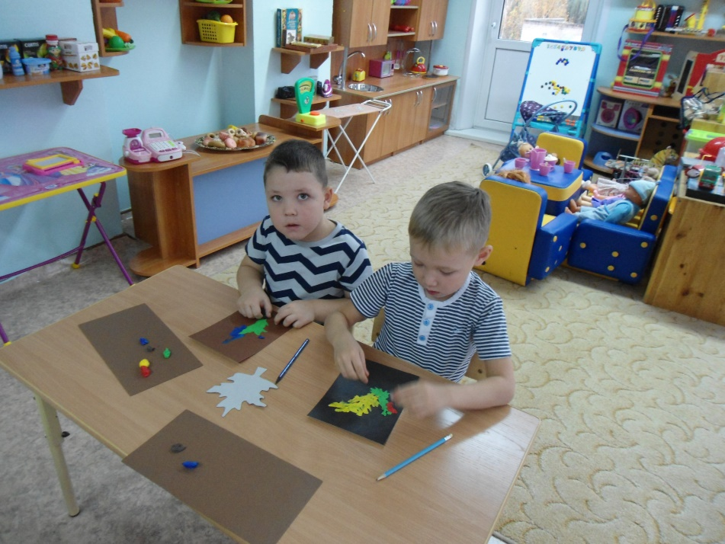
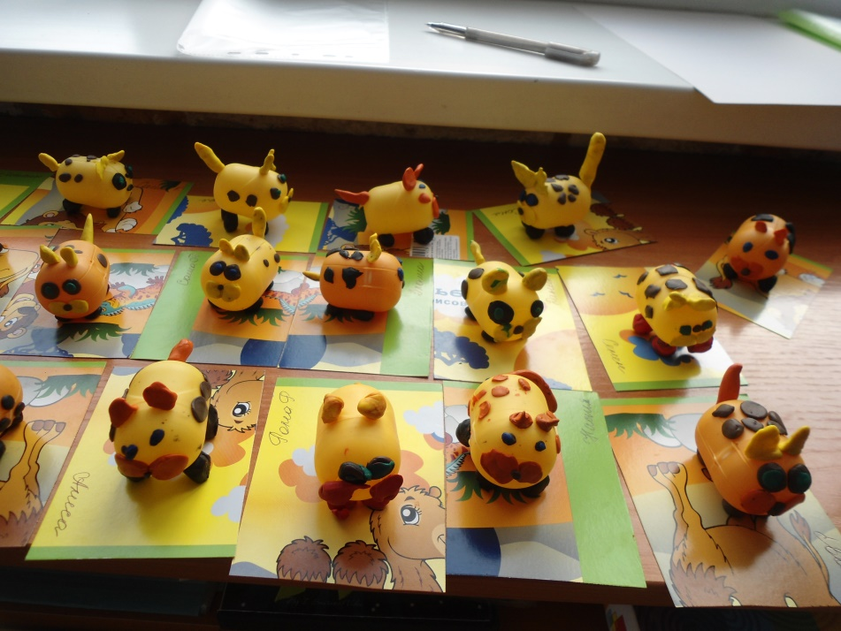
Скатывают пластилин между ладонями прямыми движениями.
Делают пальцами углубление на поверхности формы.
Используют для нанесения рисунка палочку. Лепят предметы из нескольких
частей, правильно располагая части и соблюдая пропорции.
Неровно вырезают фигуры из бумаги.

Slide 8
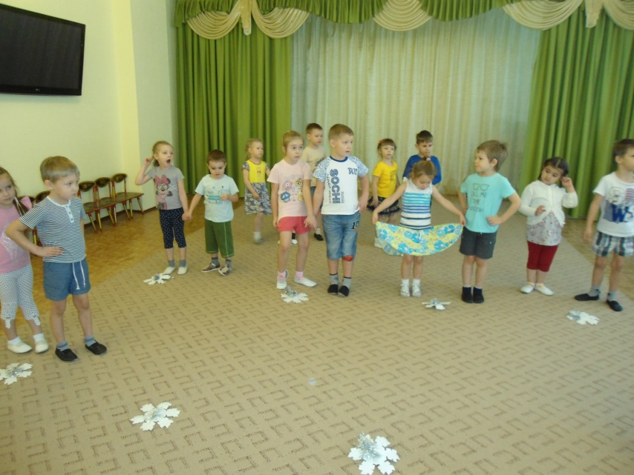
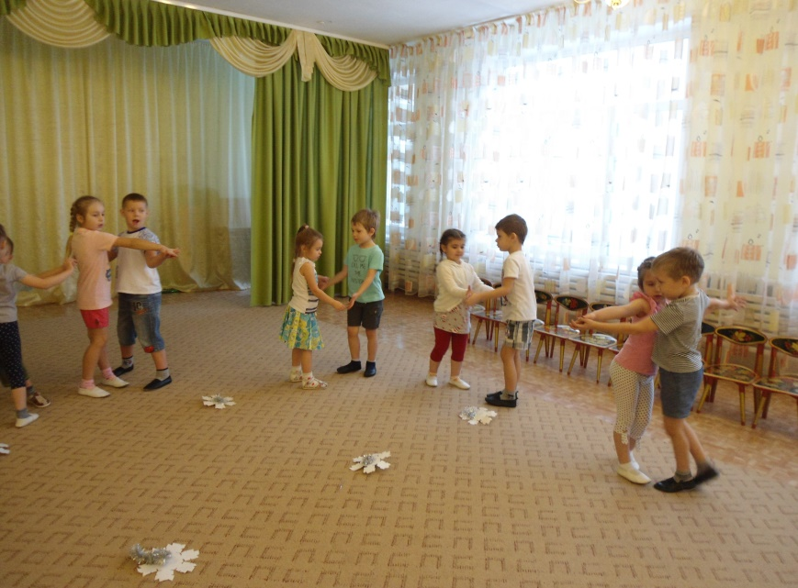
Образовательная область «Музыка»
Поют без напряжения, сбиваются с темпа, невнятно произносят слова.
Берут дыхание между короткими музыкальными фразами.
Исполняют танцевальные движения (поочередное выбрасывание ног в
прыжке, полуприседание с выставлением ноги на пятку).

Slide 9
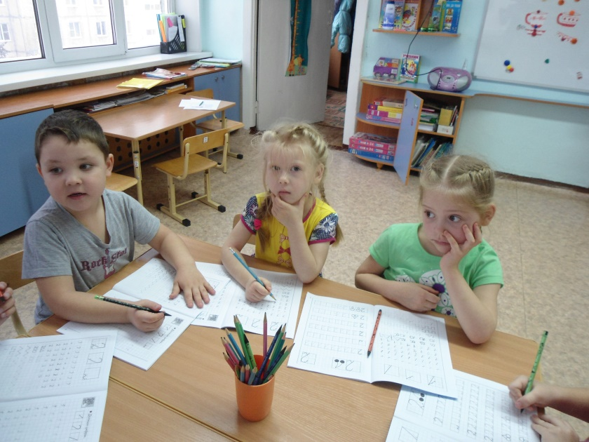
Образовательная область «КОММУНИКАЦИЯ»
Рассказывают по сюжетной картинке, редко употребляя
сложные предложения. С помощью дополнительных примеров воспитателя
подбирают концовку. Пересказывают литературный текст с опорой на
иллюстрации. Не пользуются прямой и косвенной речью. Определяют место
звука в начале слова, допускают ошибки при определении звука в середине
или в конце слова.

Slide 10
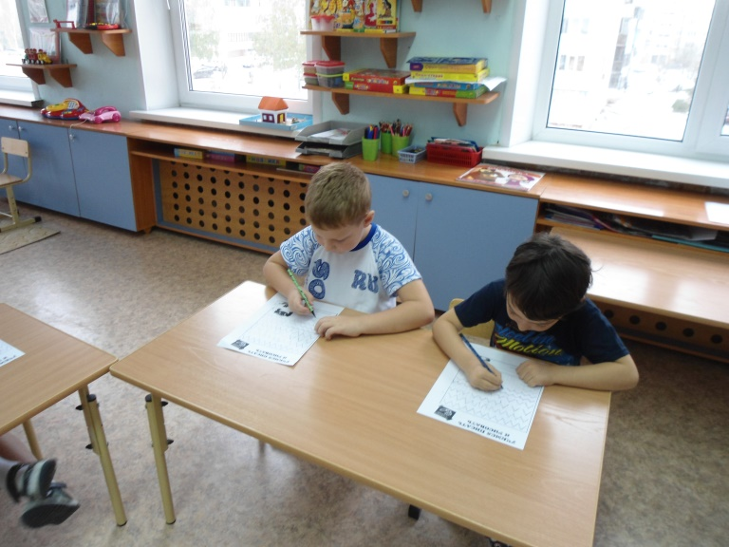
Образовательная область «ПОЗНАНИЕ»
Правильно считают (отсчитывают) предметы в пределах 10.
Правильно пользуются количественными числительными.
Умеют сравнивать, устанавливать, какое число больше (меньше) другого.
Пользуются приемом наложения и приложения при выполнении задания,
допускают ошибки в случае определения право и лево по отношению к другим
людям. Называют времена года в правильной последовательности.
Отмечает сезонные особенности. Знают всех родственников, допускают
неточности при назывании домашнего адреса.

Slide 11
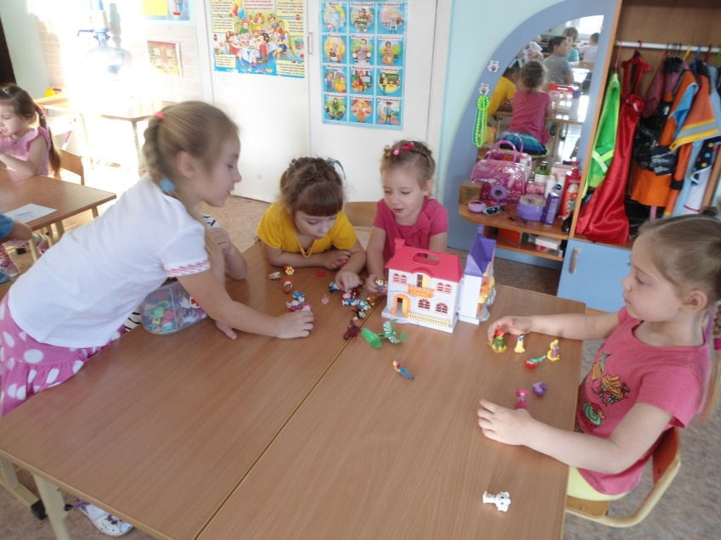
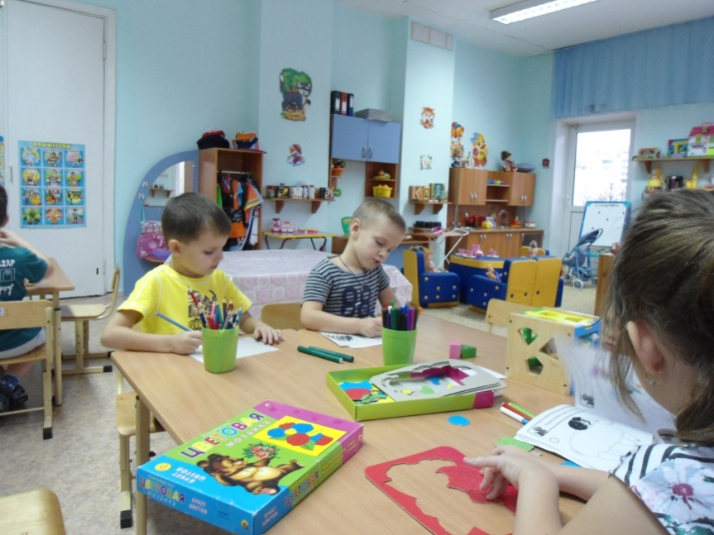
ОБРАЗОВАТЕЛЬНАЯ ОБЛАСТЬ «Социализация»
Умеют отражать в сюжетно-ролевых играх разные сюжеты: бытовые, трудовые,
общественные, фантастические, содержание книг, мультфильмов, фильмов.
Умеют совместно со сверстниками договориться о сюжете, создают игровую
обстановку, разыгрывают несложные представления по знакомым литературным
сюжетам. Используют выразительные средства (интонация, мимика, жесты).
В играх с готовым содержанием следует правилам, без обиды воспринимают
проигрыш.

Slide 12
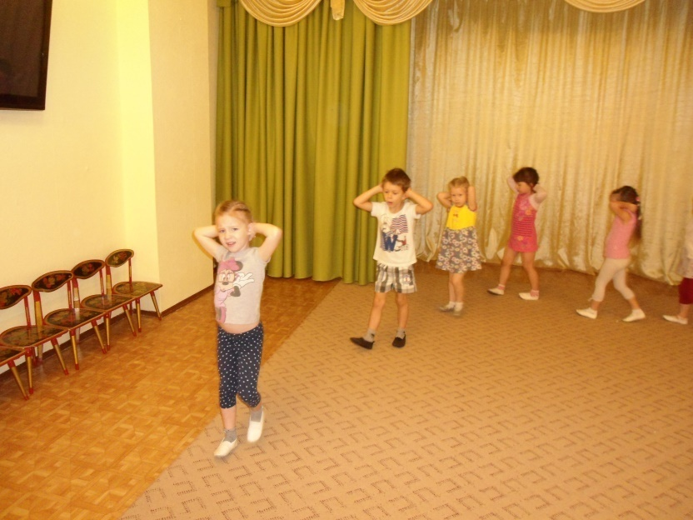
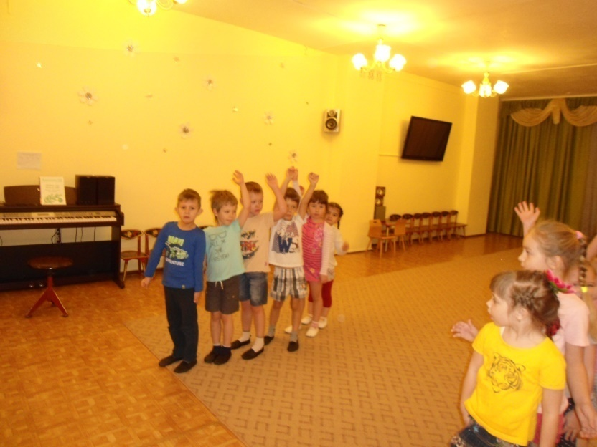
РАЗДЕЛ «Физическая культура»
Навыки сформированы, выполняют все виды ходьбы правильно.
Бросание , ловля, и перебрасывание мяча выполняют частично правильно,
иногда требуется помощь взрослого. Перестроения (разные виды в
соответствие с программой; повороты «направо», «налево», «кругом»)
выполняют частично правильно, иногда требуется помощь взрослого.
ОРУ (выполняют четко и ритмично, в заданном темпе, под музыку,
по словесной инструкции)

Slide 13
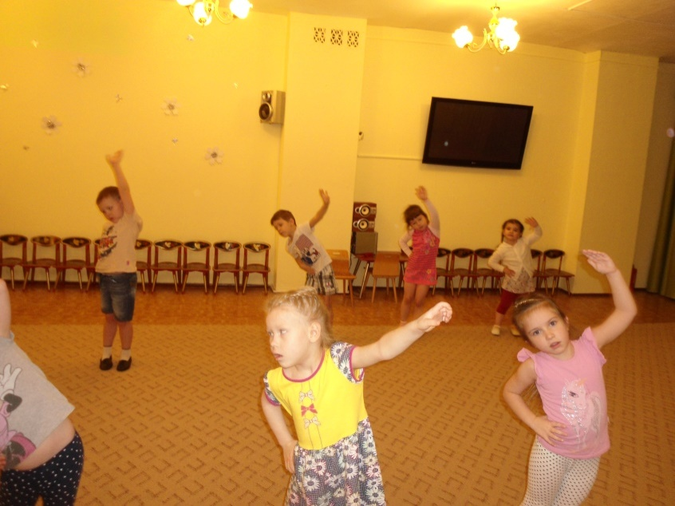
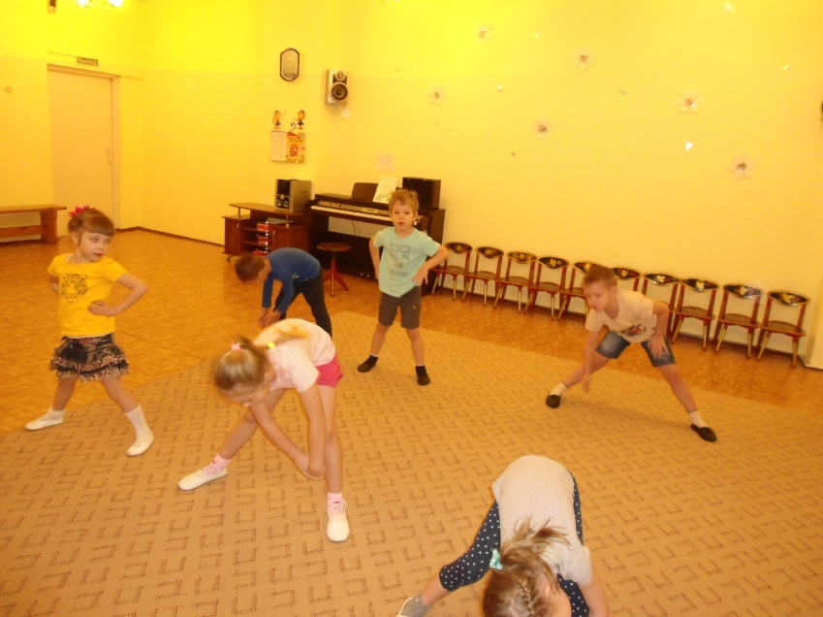
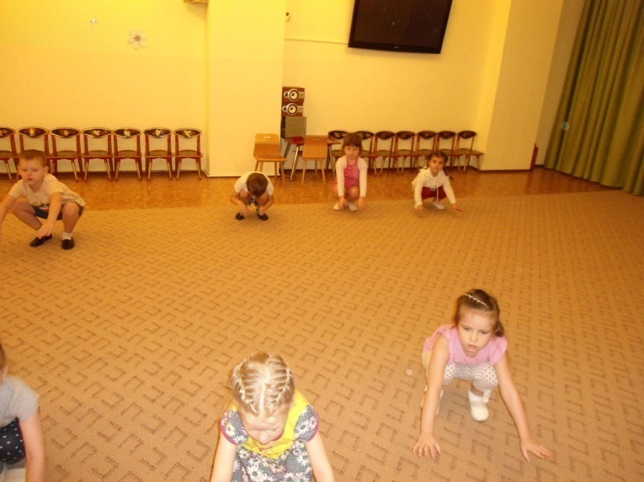
Спасибо за внимание!

